Slide 1
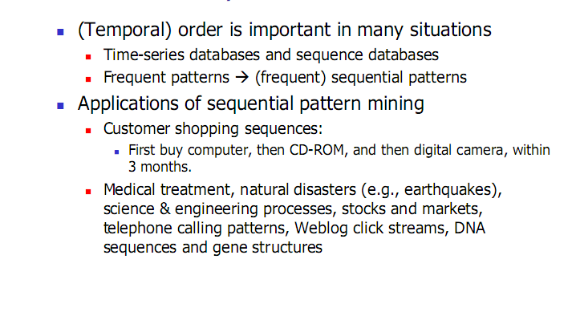
序列模式

Slide 2






序列例子1
A sequence is an ordered list of symbols.
Example 1: a sequence can be the items that are purchased by a customer over time:
Computer
Monitor
Router

Slide 3
序列例子2
A sequence is an ordered list of symbols.
Example 2: a sequence can be the list of words in a sentence:
I
go
back
home

Slide 4

序列例子3
A sequence is an ordered list of symbols.
Example 3: a sequence can be the list of locations visited by a car in a city
a
b
f
g
a
b
c
d
e
f
g
h

Slide 5
序列模式（Sequential Pattern）
The goal is to find all subsequences that appear frequently in a set of discrete sequences.
For example:
  find sequences of items purchased by many customers over time,
  find sequences of locations frequently visited by tourists in a city,
  Find sequences of words that appear frequently in a text.

Slide 6
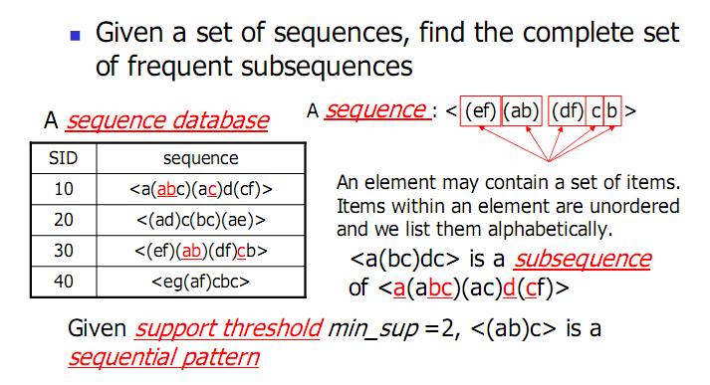
序列模式

Slide 7
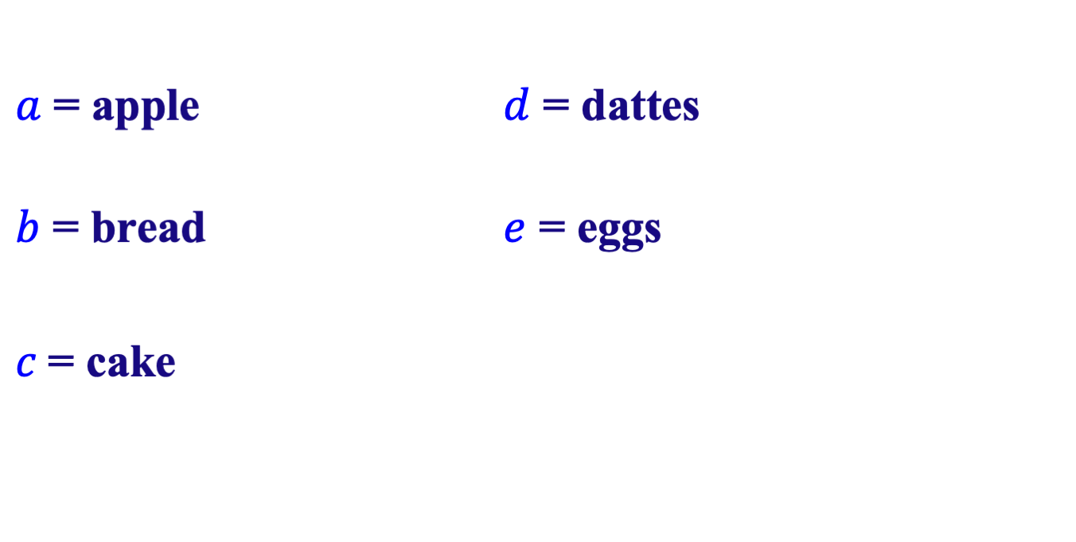

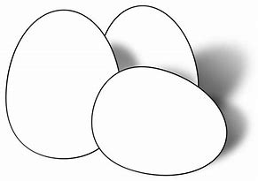
序列模式相关定义1：项集
项集(Itemset)：是各种项目组成的集合

Slide 8
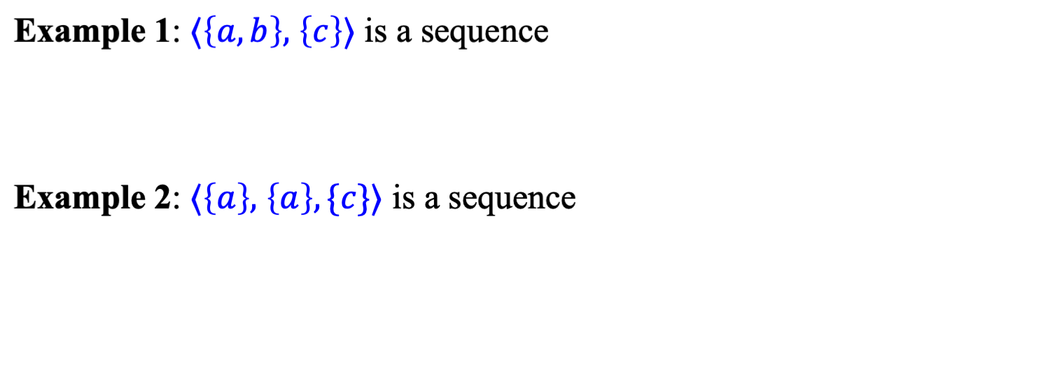

序列模式相关定义2：序列
序列(Sequence)：是不同项目集(ItemSet)的有序排列，序列s可以表示为s = <s₁s₂…s_{m}>，s_{j}(1 <= j <= m)为项目集(Itemset)，也称为序列s的元素

Slide 9
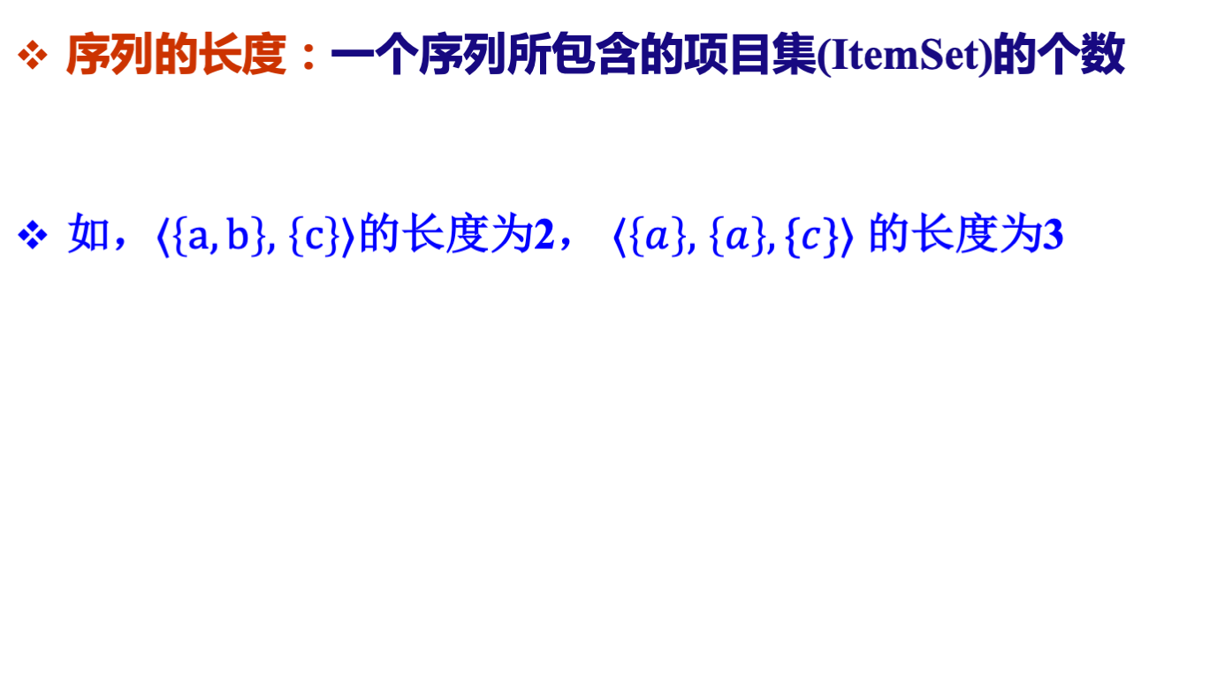
序列模式相关定义2：序列

Slide 10
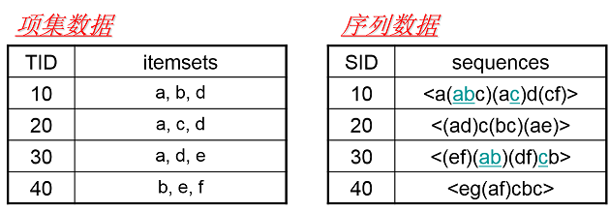
项集与序列的对比
一条项集数据是一个集合，如{a, b, d}，没有顺序关系
一条序列数据是由多个项集依次排成的序列，项集之间有顺序关系
如<a(abc)(ac)d(cf)>表示<{a}{a, b, c}{a, c}{d}{c, f}>
多元项集需加上括号，无括号的字母视作单项集
Notes:
为了方便，序列数据中项集内部按字母顺序排列

Slide 11
序列模式相关定义3:子序列
设α = <a₁a₂…a_{n}>，β = <b₁b₂…b_{m}>，如果存在整数1 <= j₁ < j₂ <…< j_{n} <= m，使得a₁ ⊆ b_{j1}，a₂ ⊆ b_{j2}，…， a_{n} ⊆ b_{jn}，则称序列α为序列β的子序列，又称序列β包含序列α，记为α ⊆ β
  例如，序列<(3)(4 5)(8)>是序列<(7)(3 8)(9)(4 5 6)(8)>的子序列。
  但，<(3)(5)>不是<(3 5)>的子序列，反之亦然。
给定一个序列集合，如果序列s不包含于任何一个其它的序列中，则称s是最大的（Maximal Sequence）。

Slide 12
序列模式相关定义3:子序列
若一条序列T的每个字母都能在S中依次找到对应字母，则称T是S的子序列, 如：
  <(ab)c>是序列10和30的子序列
  <dc>是序列10、20、30的子序列
  <abc>是序列10、40的子序列
  <cg>不是任何序列的子序列

Slide 13
序列模式相关定义3:子序列
小练习
<(ab)d>是序列__________的子序列
<cc>是序列_____________的子序列
给定最小支持度是50%
  <aa>，支持度是____, （是 or 不是）频繁序列
  <(ad)e>，支持度是____, （是 or 不是）频繁序列

Slide 14
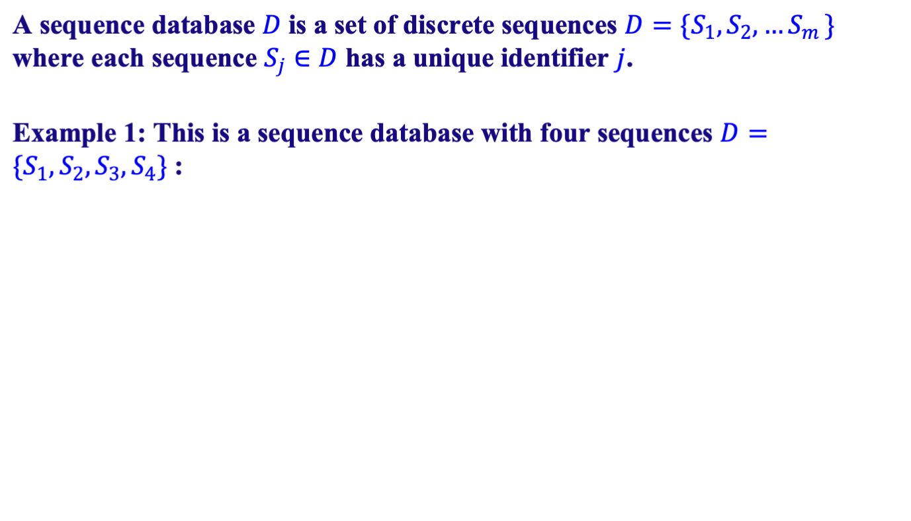
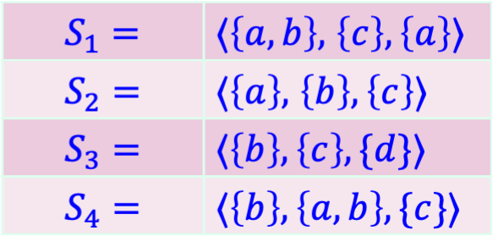
序列模式相关定义4：序列数据库
Sequence database

Slide 15
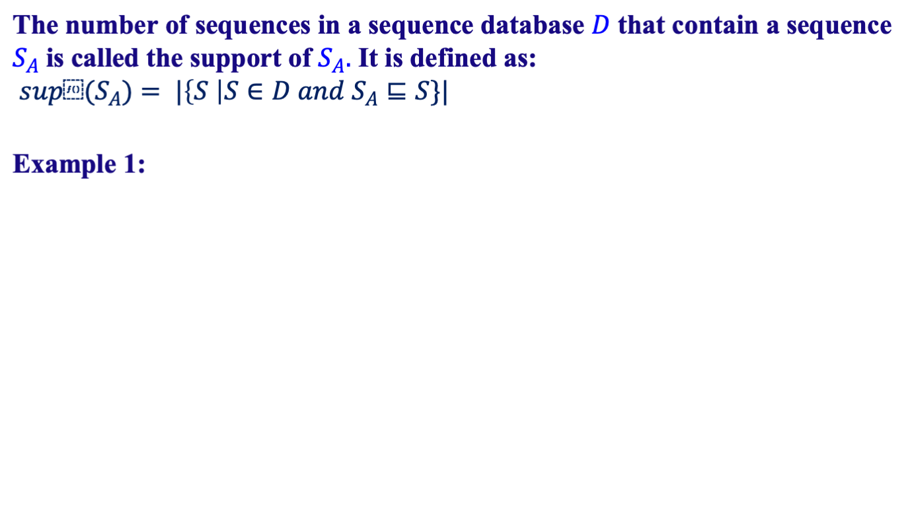
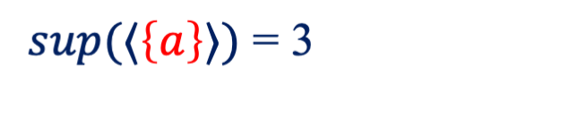
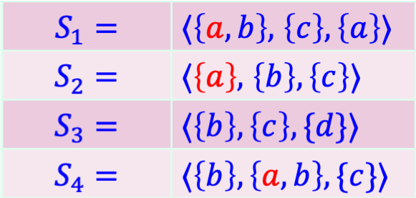
序列模式相关定义5：序列的支持度
Sequence database

Slide 16

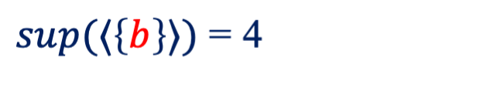
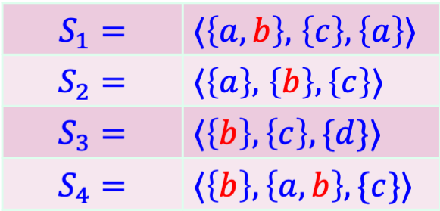
序列模式相关定义5 ：序列的支持度
Sequence database

Slide 17

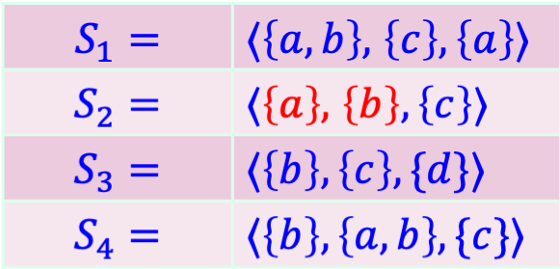

序列模式相关定义5 ：序列的支持度
Sequence database

Slide 18


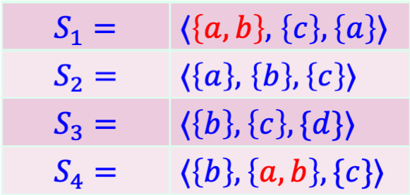
序列模式相关定义5 ：序列的支持度
Sequence database

Slide 19
序列模式相关定义6 ：频繁序列
若一条序列T在序列数据集中作为子序列的支持度≥α，则称序列T是序列数据集的频繁序列。α为阈值，可以人为设定
设α为50%，则：
  <(ab)c>， 出现在（10、30）中，支持度 50%，是频繁序列
  <ac>，出现在（10、20、30、40）中， 支持度100% ，是频繁序列
  <(cf)>， 仅出现在（10）中，支持度 25% ，不是频繁序列
  <cab>，没出现过，支持度 0%，不是频繁序列
SID | sequence
10 | <a(abc)(ac)d(cf)>
20 | <(ad)c(bc)(ae)>
30 | <(ef)(ab)(df)cb>
40 | <eg(af)cbc>
SID | sequence
10 | <a(abc)(ac)d(cf)>
20 | <(ad)c(bc)(ae)>
30 | <(ef)(ab)(df)cb>
40 | <eg(af)cbc>
SID | sequence
10 | <a(abc)(ac)d(cf)>
20 | <(ad)c(bc)(ae)>
30 | <(ef)(ab)(df)cb>
40 | <eg(af)cbc>
SID | sequence
10 | <a(abc)(ac)d(cf)>
20 | <(ad)c(bc)(ae)>
30 | <(ef)(ab)(df)cb>
40 | <eg(af)cbc>
SID | sequence
10 | <a(abc)(ac)d(cf)>
20 | <(ad)c(bc)(ae)>
30 | <(ef)(ab)(df)cb>
40 | <eg(af)cbc>

Slide 20
序列模式查找
找出所有最大的频繁子序列。

Slide 21
序列模式查找
项集的支持度: itemset作为一个整体，在整个数据库中出现的比例，比如，单次购物时同时购买该itemset中所有项目的顾客占全部顾客的百分比
  itemset的支持度 等于 1-sequence的支持度
litemset (Large itemset)：A itemset with minimum support
Candidate sequence
Large sequence

Slide 22
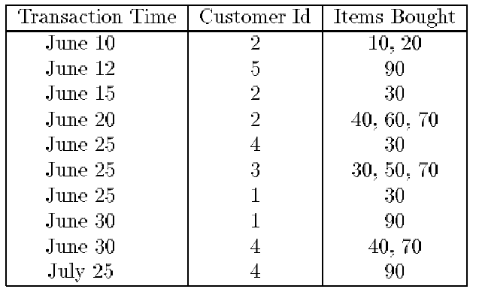
Example
Q. How to find the sequential patterns?

Slide 23
Example
以Customer_Id 及 TransactionTime 排序
Customer_Id | Transaction Time | Items Bought
1 1 | June 25 June 30 | 30 90
2 2 2 | June 10 June 15 June 20 | 10,20 30 40,60,70
3 | June 25 | 30,50,70
4 4 4 | June 25 June 30 July 25 | 30 40,70 90
5 | June 12 | 90

Slide 24
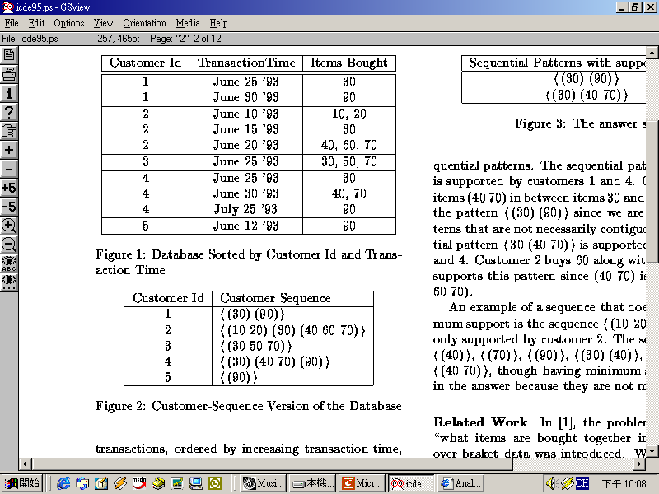
Example (cont.)
Sequence
3-Sequence
<(30) (90)> is supported by customer 1 and 4
<30 (40 70)> is supported by customer 2 and 4
With minimum support of 2 customers:
The large itemset (litemset):
(30), (40), (70), (40 70), (90)

Slide 25
  本讲内容
序列模式
  序列模式简介
  GSP算法
  序列规则

Slide 26
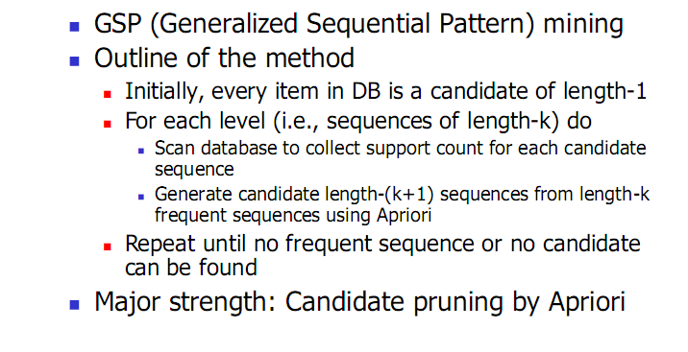
GSP算法

Slide 27
GSP算法
Five phases
  Sort phase
  Large itemset phase
  Transformation phase
  Sequence phase
  Maximal phase
Apriori

Slide 28
Sort phase
Sort the database with customer-id as the major key and transaction-time as the minor key

Slide 29
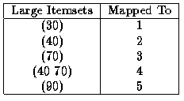
Litemset phase
Find the large itemset
Itemsets mapping
原因: 可把litemset当作一个整体对待。比较两个litemsets是否相等用的时间是恒定的，在判断某个序列是否包含于另一个序列时可以省时间。

Slide 30
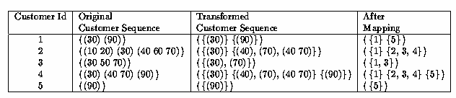
Transformation phase
Deleting non-large itemsets
Mapping large itemsets to integers

Slide 31
Sequence phase
Use the set of litemsets to find the large sequence (frequent sequence).

Slide 32
Maximal phase
Find the maximum sequences among the set of large sequences.
In some algorithms, this phase is combined with the sequence phase.

Slide 33
Maximal phase
Algorithm:
  S the set of all large sequences
  n the length of the longest sequence
for (k = n; k > 1; k--) do
foreach k-sequence s_{k} do
Delete from S all subsequences of s_{k}

Slide 34
AprioriAll算法
The basic method to mine sequential patterns
Based on the Apriori algorithm.
Count all the large sequences, including non-maximal sequences.
Use Apriori-generate function to generate candidate sequence.

Slide 35
Apriori Candidate Generation
generate candidates for pass using only the large sequences found in the previous pass and then makes a pass over the data to find their support.

Slide 36
Apriori Candidate Generation
Algorithm:
  L_{k-1} the set of all large (k-1)-sequences
  C_{k} the set of candidate k-sequences
Join Phase:
insert into C_{k}
select p.litemset₁, p.litemset₂,…, p.litemset_{k-1}, q.litemset_{k-1}
from L_{k-1} p, L_{k-1} q
where p.litemset₁=q.litemset₁,…, p.litemset_{k-2}=q.litemset_{k-2};
Prung Phase:
forall sequences c∈C_{k} do
forall (k-1)-subsequences s of c do
if (s∉L_{k-1}) then
delete c from C_{k;}

Slide 37
Example
关联规则 与 序列模式 生成候选集时的区别
  Join时，序列模式需要关注顺序
  例如，有如下三条序列
  <(10) (20)>
  200 <(20) (10)>
  200 <(20) (10)>
  假设minsupp=1，(10) (20)都是litemset, 分别map为1，2
  则生成C2时需要同时包含<12>和<21>
  可以发现，序列<(10) (20)>和<(20) (10)>都是所需要的序列
  模式。如果join时不考虑顺序的话，将丢掉<(20) (10)>。

Slide 38
AprioriAll (cont.)
L₁ = {large 1-sequences}; // Result of litemset phase
for ( k=2; L_{k-1}≠Φ; k++) do
begin
C_{k} = New candidate generate from L_{k-1}
foreach customer-sequence c in the database do
Increment the count of all candidates in C_{k} that are contained in c
L_{k} = Candidates in C_{k} with minimum support.
End
Answer=Maximal Sequences in L_{k};

Slide 39
Example
关联规则 与 序列模式 对itmeset计数时的区别
  如果相同的项目集合在同一个序列里出现多次的话，只记一次
  例如，有如下三条序列
  100 <(10) (20) (10)>
  200 <(20)>
  200 <(20) (30)>
  假设minsuff=2，则 (20)是litemset, 而（10）只能算出现了
  一次，因而不是litemset.

Slide 40
Apriori Candidate Generation
Example: (Customer Sequences)
<{1 5}{2}{3}{4}>
<{1}{3}{4}{3 5}>
<{1}{2}{3}{4}>
<{1}{3}{5}>
<{4}{5}>
With minimum set to 25%
next step: find the large 1-sequences

Slide 41
Example
Large 1-Sequence
<{1 5}{2}{3}{4}>
<{1}{3}{4}{3 5}>
<{1}{2}{3}{4}>
<{1}{3}{5}>
<{4}{5}>
Sequence | Support
<1>
<2>
<3>
<4>
<5>
4
2
4
4
4
next step: find the large 2-sequences

Slide 42
Example
<12> <21> <13> <31> <14> <41> <15> <51>
<23> <32> <24> <42> <25> <52>
<34> <43> <35> <53>
<45> <54>
C₂
join
<12> <21> <13> <31> <14> <41> <15> <51>
<23> <32> <24> <42> <25> <52>
<34> <43> <35> <53>
<45> <54>
prung
L₂
L₁
Sequence | Support
<1 2> | 2
<1 3> | 4
<1 4> | 3
<1 5> | 2
<2 3> | 2
<2 4> | 2
<3 4> | 3
<3 5> | 2
<4 5> | 2
Sequence | Support
<1> | 4
<2> | 2
<3> | 4
<4> | 4
<5> | 4
<{1 5}{2}{3}{4}>
<{1}{3}{4}{3 5}>
<{1}{2}{3}{4}>
<{1}{3}{5}>
<{4}{5}>

Slide 43
L₂
prung
C₃
join
<123> <132> <124> <142> <125> <152> <134> <143> <135> <153> <145> <154>
<234> <243>
<345> <354>
<123> <132> <124> <142> <125> <152> <134> <143> <135> <153> <145> <154>
<234> <243>
<345> <354>
<1 2> | 2
<1 3> | 4
<1 4> | 3
<1 5> | 2
<2 3> | 2
<2 4> | 2
<3 4> | 3
<3 5> | 2
<4 5> | 2
L₃
<1 2 3> | 2
<1 2 4> | 2
<1 3 4> | 3
<1 3 5> | 2
<2 3 4> | 2
<{1 5}{2}{3}{4}>
<{1}{3}{4}{3 5}>
<{1}{2}{3}{4}>
<{1}{3}{5}>
<{4}{5}>

Slide 44
L₃
<1 2 3> | 2
<1 2 4> | 2
<1 3 4> | 3
<1 3 5> | 2
<2 3 4> | 2
join
<1234> <1243>
<1345> <1354>
C₄
L₄
prung
1234
<1 2 3 4> | 2
<{1 5}{2}{3}{4}>
<{1}{3}{4}{3 5}>
<{1}{2}{3}{4}>
<{1}{3}{5}>
<{4}{5}>

Slide 45
Example
Find the maximal large sequences
Sequence | Support
<1> | 4
<2> | 2
<3> | 4
<4> | 4
<5> | 2
Sequence | Support
<1 2> | 2
<1 3> | 4
<1 4> | 3
<1 5> | 3
<2 3> | 2
<2 4> | 2
<3 4> | 3
<3 5> | 2
<4 5> | 2
Sequence | Support
<1 2 3> | 2
<1 2 4> | 2
<1 3 4> | 3
<1 3 5> | 2
<2 3 4> | 2
Sequence | Support
<1 2 3 4> | 2

Slide 46
judgment
Waste too much time in counting
non-maximal sequence, which is
impossible to be a sequential pattern.

Slide 47
AprioriSome
It generates candidates for a pass using only the large sequences found in the previous pass.
Divided into 2 phase:
forward vs. backward
Advantage:
Reduce counting time wasted in counting non-maximal ones.

Slide 48
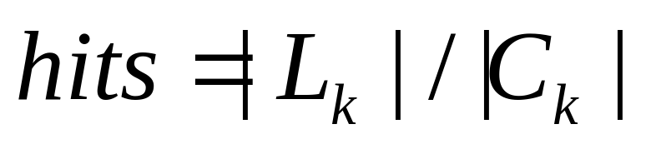
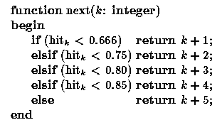
Next function

Slide 49
AprioriSome (cont.)
//Forward Phase
L₁ = {Large 1-sequences}; // Result of the litemset phase
C₁ = L₁; // so that we have a nice loop condition
Last =1; // we last counted C_{last}
for (k=2; C_{k-1}≠φ and L_{last}≠φ;k++) do
begin
if (L_{k-1} known) then
C_{k}=New candidates generated from L_{k-1};
Else
C_{k} =New candidates generated from C_{k-1};
if (k==next(last)) then begin
Foreach customer-sequence c in the database do
Increment the count of all candidates in C_{k} that are contained in c
L_{k}=Candidates in C_{k} with minimum support.
Last=k;
end
end

Slide 50
AprioriSome (cont.)
//Backward Phase
for (k--; k>=1; k-- ) do
if (L_{k} was not determined in the forward phase) then begin
Delete all sequences in C_{k} contained in some L_{i}, i>k;
foreach customer-sequence c in D_{T} do
Increment the count of all candidates in C_{k} that are contained in c.
L_{k}=Candidates in C_{k} with minimum support.
end
else begin // L_{k} already known
Delete all sequences in L_{k} contained in some L_{i}, i>k;
end
end
Answer=U_{k}L_{k};

Slide 51
Example - AprioriSome
C_{k} | L_{k}
C₁ | L₁ | f(k)=2k
C₂
L₂
C₃
L₃
C₄
L₄
C₅
---

Slide 52
  本讲内容
序列模式
  序列模式
  GSP算法
  序列规则

Slide 53
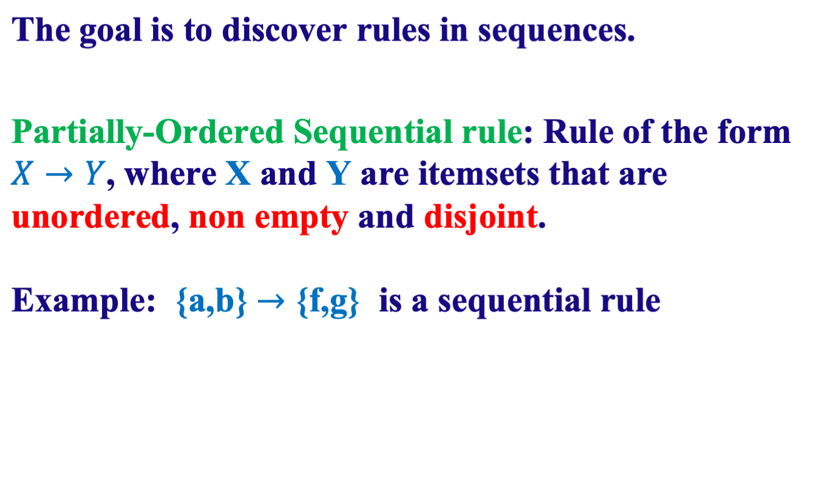
序列规则（Sequential Rule）

Slide 54
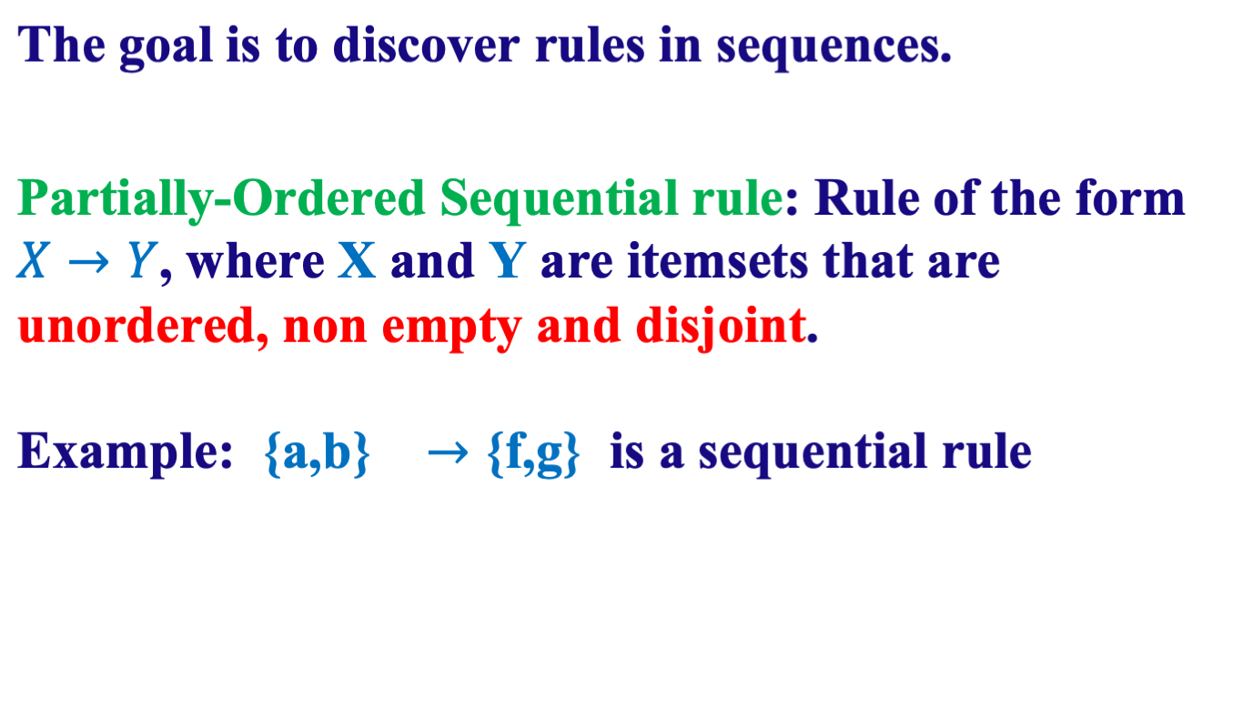
序列规则（ Sequential rule ）
Interpretation:
If we observe a and b (in any order), they will be followed by f and g (in any order)

Slide 55
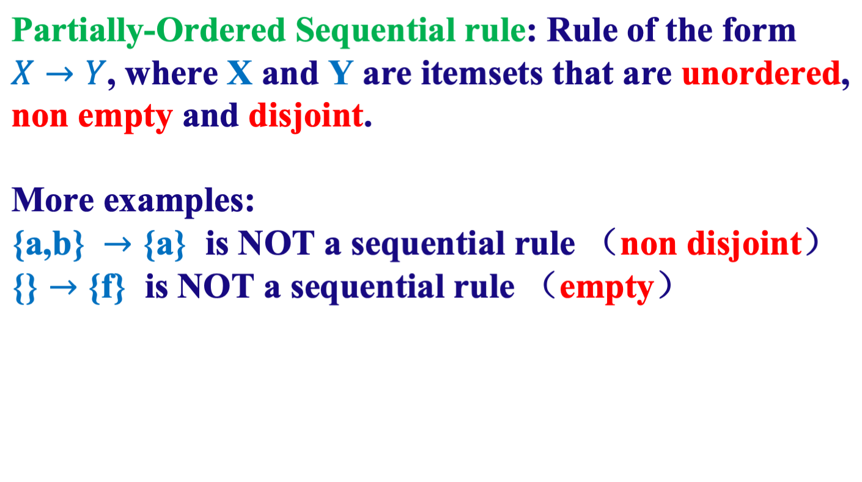
序列规则（ Sequential rule ）

Slide 56
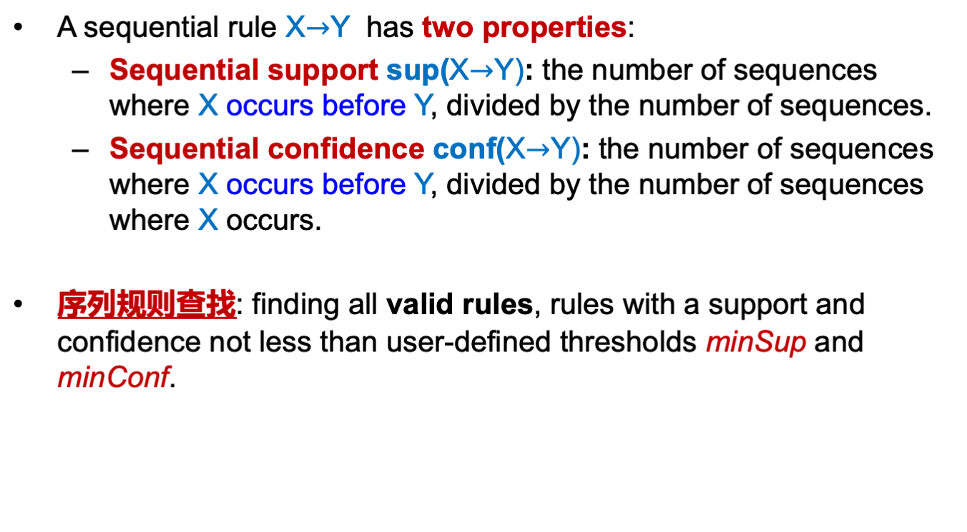
序列规则（ Sequential rule ）

Slide 57
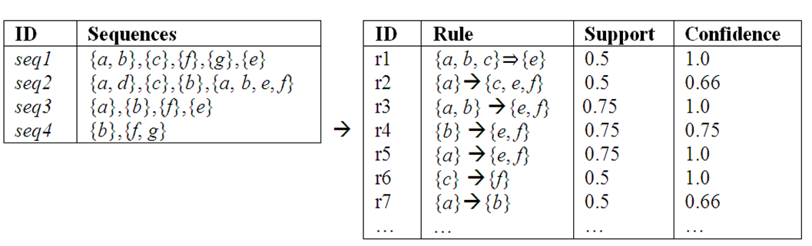
序列规则（ Sequential rule ）
Let say that minSup= 0.5 and minConf= 0.5:
A sequence database
Some rules found

Slide 58
The CMRules algorithm
This is the first algorithm for this problem.
The key observation is that sequential rules are a type of association rules.
CMRules perform two phases:
  CMRules first applies an association rule finding algorithm such as Apriori to find association rules.
  Then, CMRules eliminates association rules that are not sequential rules.

Slide 59
关联规则和序列规则之间的关系
去掉时序信息后，序列数据库S就转换成了交易数据库 S’
S的每条序列规则r: X⇒Y 都对应S’中的一条关联规则 r’: X→Y
二者之间如下关系成立:
  sup(关联规则r’) ≥ sup(序列规则r)
  conf(关联规则r’) ≥ conf(序列规则r),

Slide 60
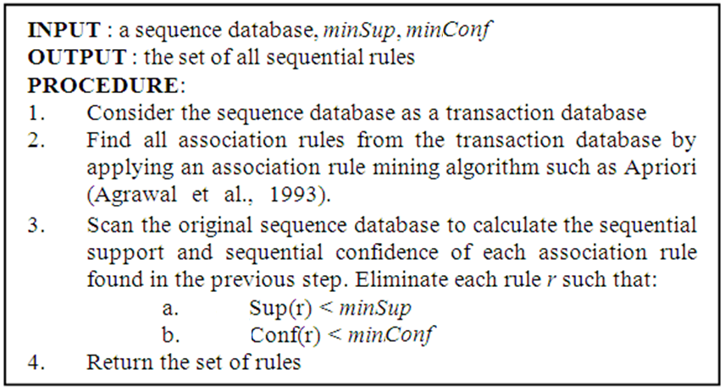
The CMRules algorithm

Slide 61
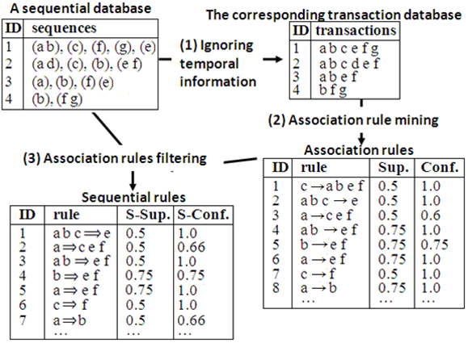
A Sample Execution of the CMRules algorithm

Slide 62
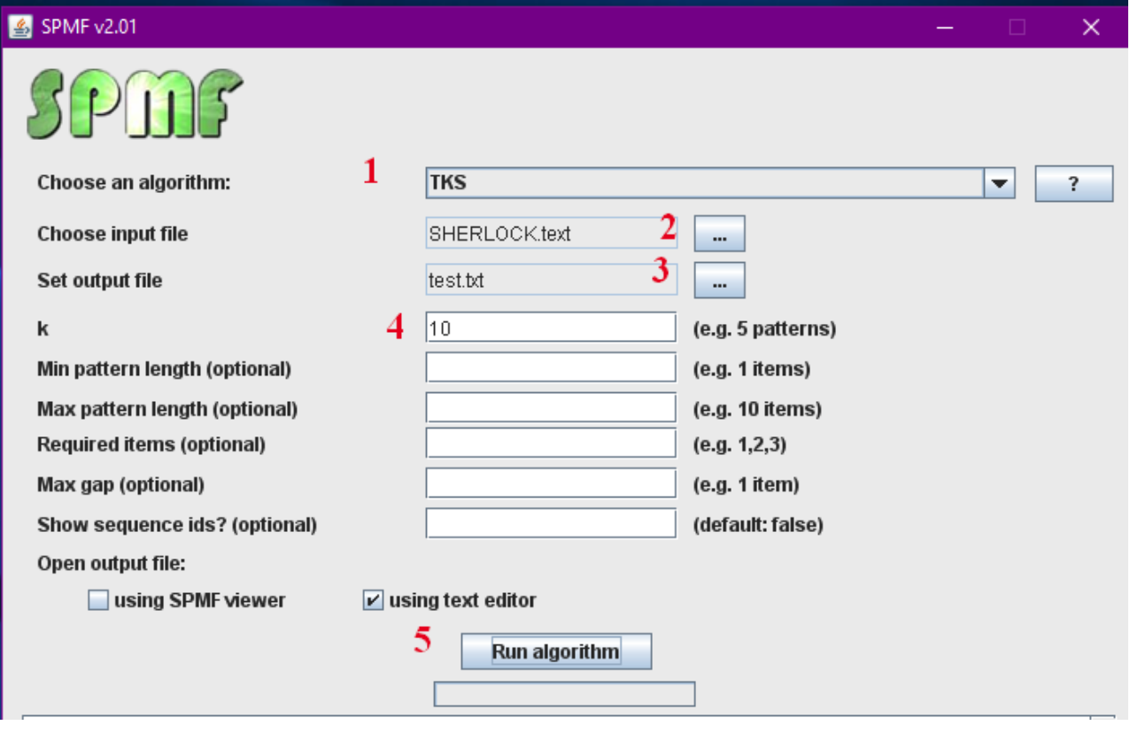
应用实例：从文档中寻找序列模式
目标：Discovering sequential patterns in texts
步骤
1，下载《Sherlock Holmes: The Hound of the Baskervilles》
2，预处理，去除不相关信息如目录等，另存为 扩展名为“.text”的文件
3，下载运行SPMF软件，找到文档中前10个最频繁的词序列

Slide 63
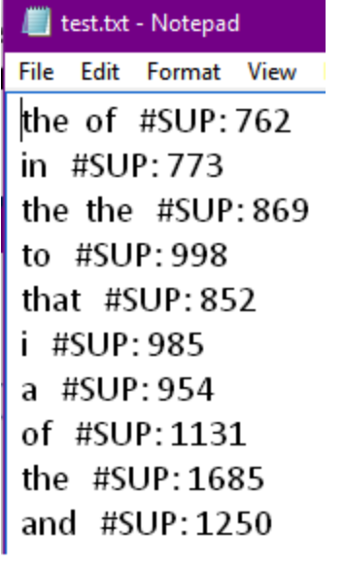
应用实例：从文档中寻找序列模式
得到结果如右图：
“the”后面跟“of”出现762次
“in”出现 773次
“the”后面跟“the”出现869次
等等
缺点：太短，不太有用

Slide 64
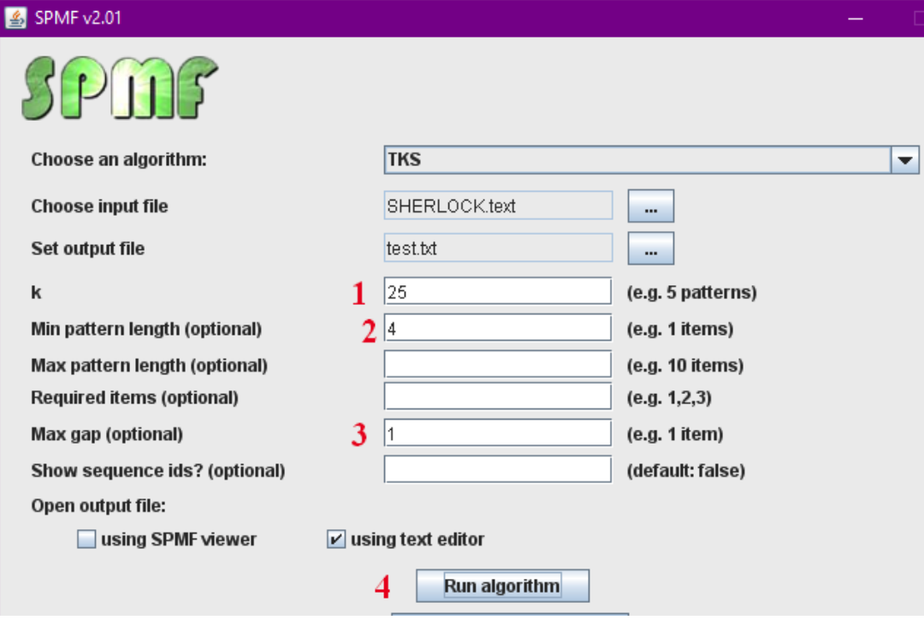
应用实例：从文档中寻找序列模式
4，调整参数，查找连续的前25个频繁词序列，最小模式长度为4，词之间的最大间隔为1

Slide 65
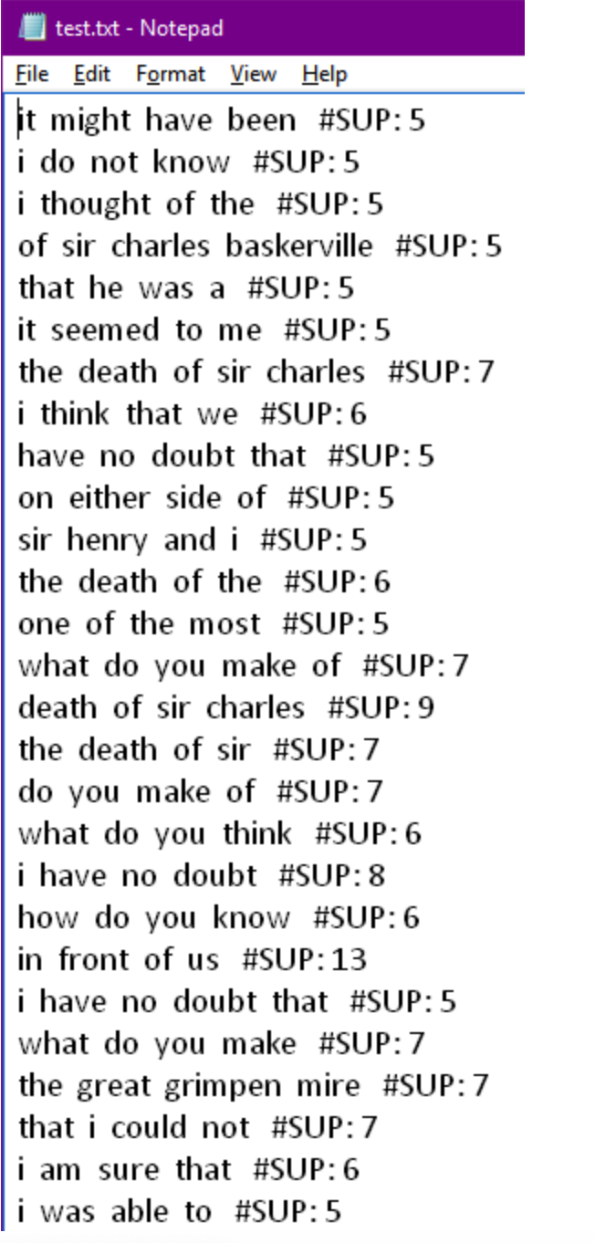
应用实例：从文档中寻找序列模式
得到结果如右图：
从中可以看出作者喜欢重复使用哪些词组，如：in front of us用了13次
可以进一步调整参数，查找更有趣的模式。比如可以找出所有出现次数大于某个阈值的模式

Slide 66
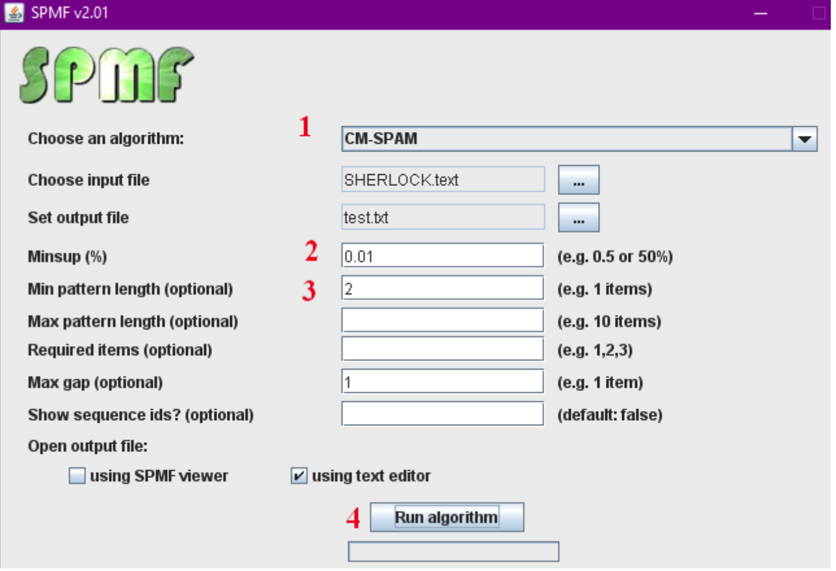
应用实例：从文档中寻找序列模式
5，调整参数，查找满足最小支持度为1%的所有频繁词序列，最小模式长度为2，词之间的最大间隔为1

Slide 67
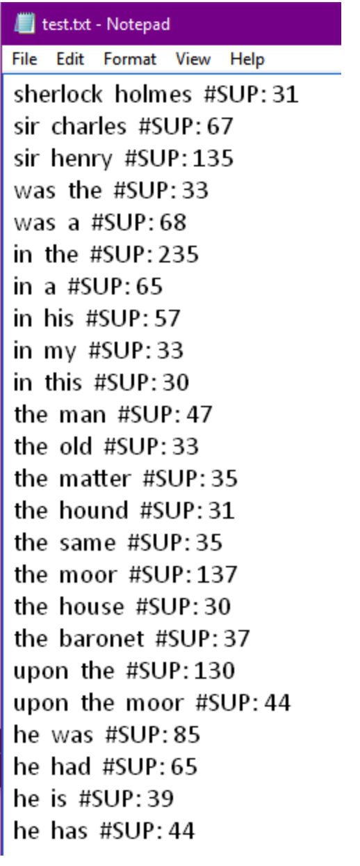
应用实例：从文档中寻找序列模式
共得到113个模式。部分结果如右图：
可以看到一些有趣的模式
如：
sherlock holmes是频繁序列，出现了31次
Sir charles更频繁，出现了67次
…
据此可以看出作者的写作习惯

Slide 68
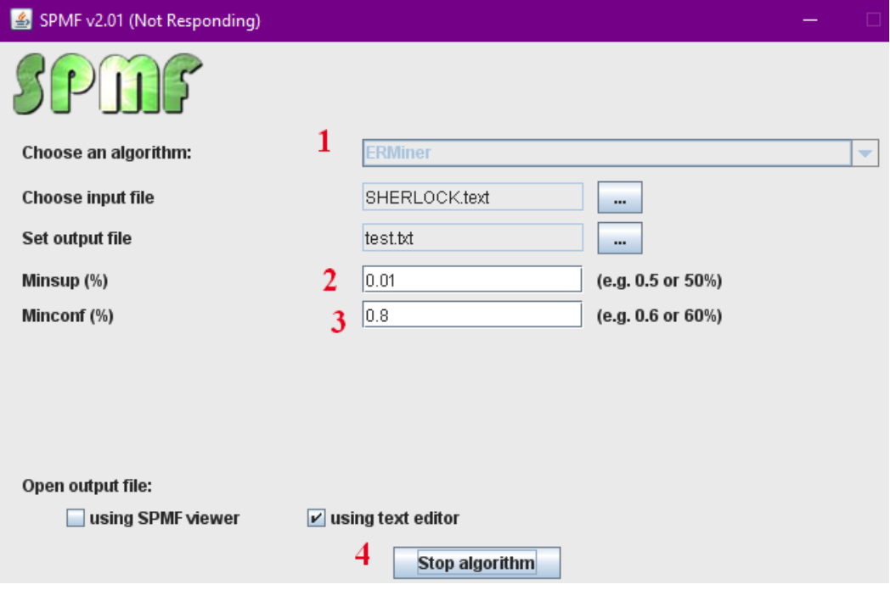
应用实例：从文档中寻找序列模式
6，查找满足最小支持度1%，最小可信度80%的所有序列规则: X--->Y

Slide 69
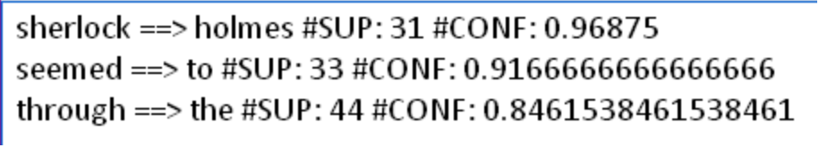
应用实例：从文档中寻找序列模式
得到结果如下图：
第一条规则说明：当sherlock出现在一个句子中时，有96%的概率后面会出现holmes，sherlock和holmes在文档中共同出现的次数是31次
当需要获得更多的规则时，可以将最小可信度减少

Slide 70
应用实例：从文档中寻找序列模式
7，序列模式的使用，可用于authorship attribution（确定匿名文档的作者）。第一步，先从文档中抽取模式，习得作者的写作风格；第二步，使用抽取到的模式，自动判断匿名文档的作者。
例如：给定一个由不同作者写作的文档集合，则可以从每一个文档中抽取出最频繁的模式，从而为每个作者构建一个signature（表示其写作风格）。当需要为某匿名文档确定作者时，可以将该匿名文档的signature与所有作者的signatures进行比较，找出最相似的signature。
更详细信息可参考：
Pokou J. M., Fournier-Viger, P., Moghrabi, C. (2016). Authorship Attribution Using Small Sets of Frequent Part-of-Speech Skip-grams. Proc. 29th Intern. Florida Artificial Intelligence Research Society Conference (FLAIRS 29), AAAI Press, pp. 86-91.

Slide 71
应用实例：从文档中寻找序列模式
7，序列模式的使用，可用于authorship attribution（确定匿名文档的作者）。第一步，先从文档中抽取模式，习得作者的写作风格；第二步，使用抽取到的模式，自动判断匿名文档的作者。
例如：给定一个由不同作者写作的文档集合，则可以从每一个文档中抽取出最频繁的模式，从而为每个作者构建一个signature（表示其写作风格）。当需要为某匿名文档确定作者时，可以将该匿名文档的signature与所有作者的signatures进行比较，找出最相似的signature。
更详细信息可参考：
Pokou J. M., Fournier-Viger, P., Moghrabi, C. (2016). Authorship Attribution Using Small Sets of Frequent Part-of-Speech Skip-grams. Proc. 29th Intern. Florida Artificial Intelligence Research Society Conference (FLAIRS 29), AAAI Press, pp. 86-91.

Slide 72
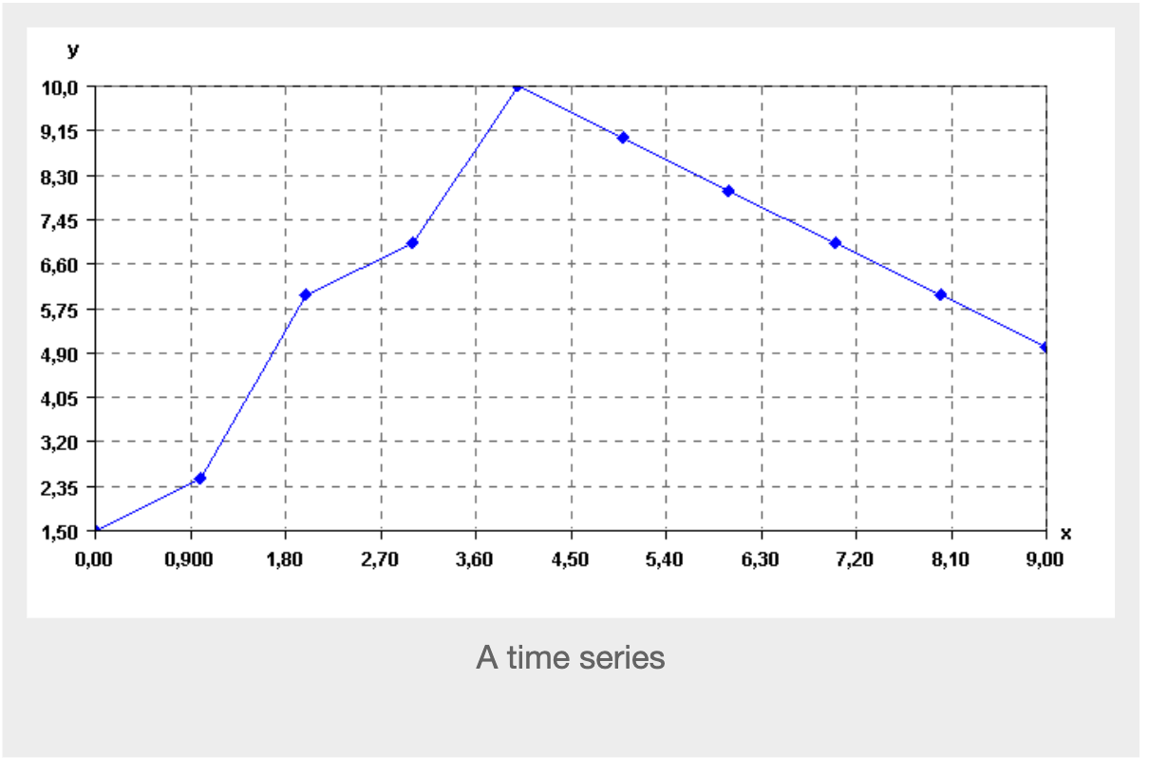
扩展：从序列到时间序列
Sequence和Time Series都属于Sequential Data
区别在于：
  Time series 是ordered list of numbers
  Sequence是ordered list of symbols
如，下图时间序列可以代表不同天的温度等

Slide 73
扩展：从序列到时间序列
由于Time series是numeric data 而sequences是symbolic data，传统对他们进行分析的技术是不同的
但是，也可以采取将time series转换成sequence的技术来进行分析。需要将times series的number离散化成symbols
有若干种将time series转换成sequence的方法，其中最常用的是使用SAX算法。
Lin, J., Keogh, E., Wei, L., Lonardi, S.: Experiencing SAX: a novel symbolic representation of time series. Data Mining and Knowledge Discovery 15, 107–144 (2007)

Slide 74
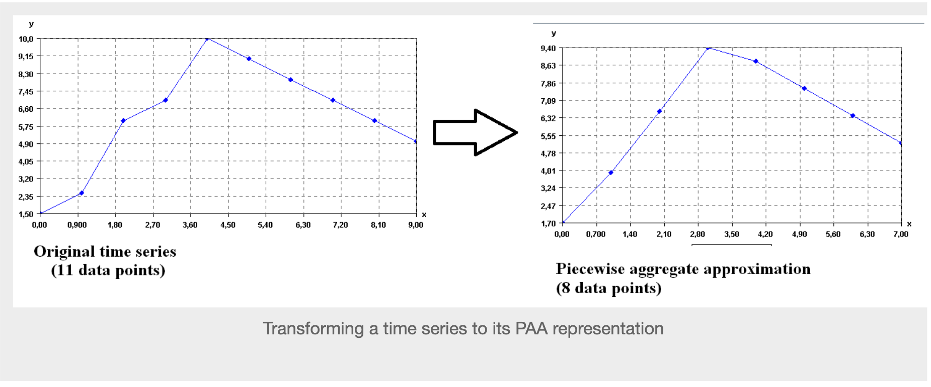
扩展：从序列到时间序列
时间序列离散化。要应用SAX算法，需要指定转换完后数据点的个数和符号的个数。假设数据点的个数是8，符号个数是4
  第一步：将时间序列从11个点转换为8个点。首先将时间序列切成8段，每一段用其上数据点的平均值代替，称为piecewise aggregate approximation(PAA)。结果如下：

Slide 75
扩展：从序列到时间序列
  第二步：将时间序列的PPA表示转换为符号。每一个数据点都用符号代替。符号的个数由用户指定（这里指定为4）。 SAX算法假设数据服从正态分布， 然后用不同符号表示不同的数据区间。使用算法SAX算法产生如下结果：
  4个符号的区间分别为:
  a = [-Infinity, 4.50]
  b = [4.50, 6.2]
  c = [6.2, 7.90]
  d = [7.90,Infinity]
  转换后的sequence为： a, a, c, d, d, c, c, b

Slide 76
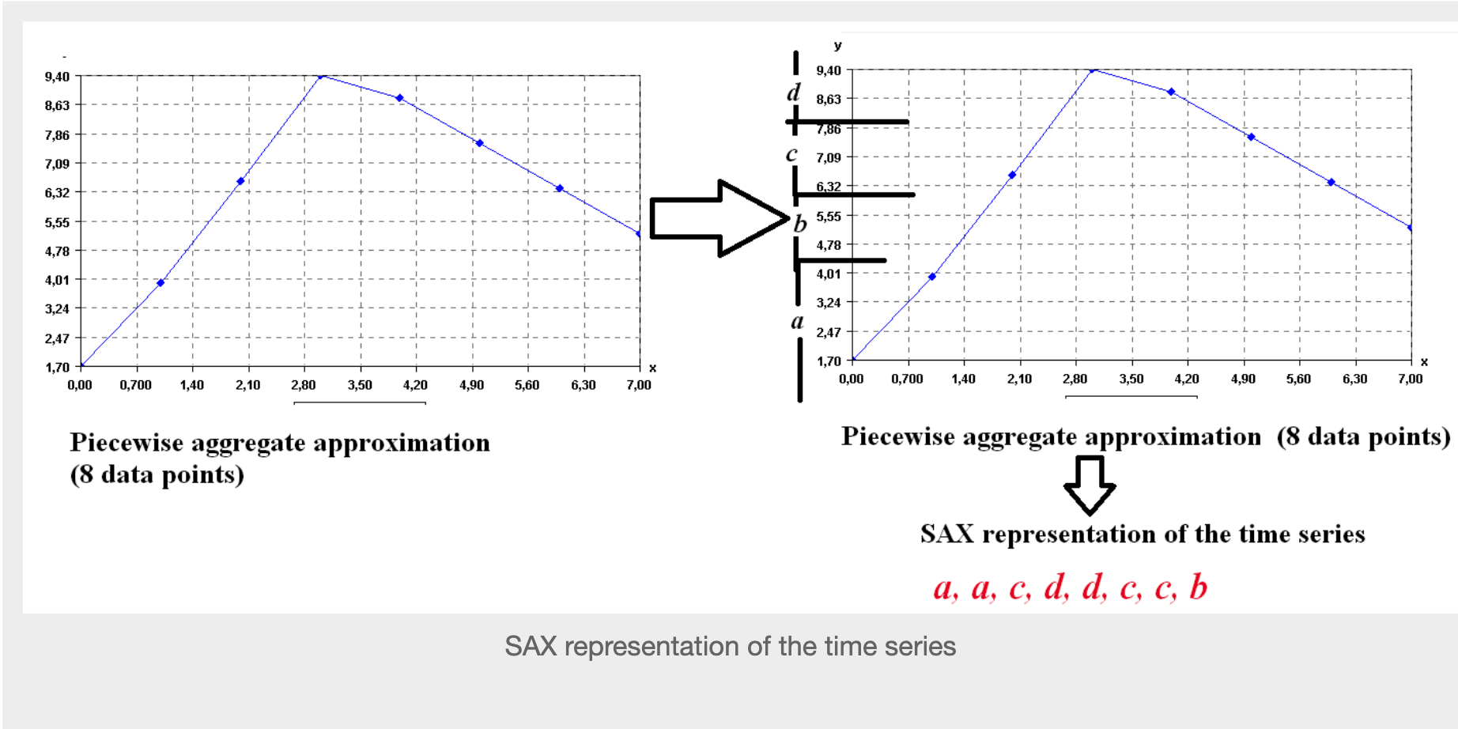
扩展：从序列到时间序列
  4个符号的区间分别为:
  a = [-Infinity, 4.50]
  b = [4.50, 6.2]
  c = [6.2, 7.90]
  d = [7.90,Infinity]
  转换后的sequence为： a, a, c, d, d, c, c, b

Slide 77
扩展：从序列到时间序列
  转换成sequence后，就可以采用sequence的方法进行模式查找了。但由于通常需要从多条sequence找共同的模式，所以如果只有一条时间序列的话，可以将其切分成多条
  对时间序列的切分，有两种方法：
    分成固定数目的segments
    分成多个segments，使每个segment有相同数目的数据点

Slide 78
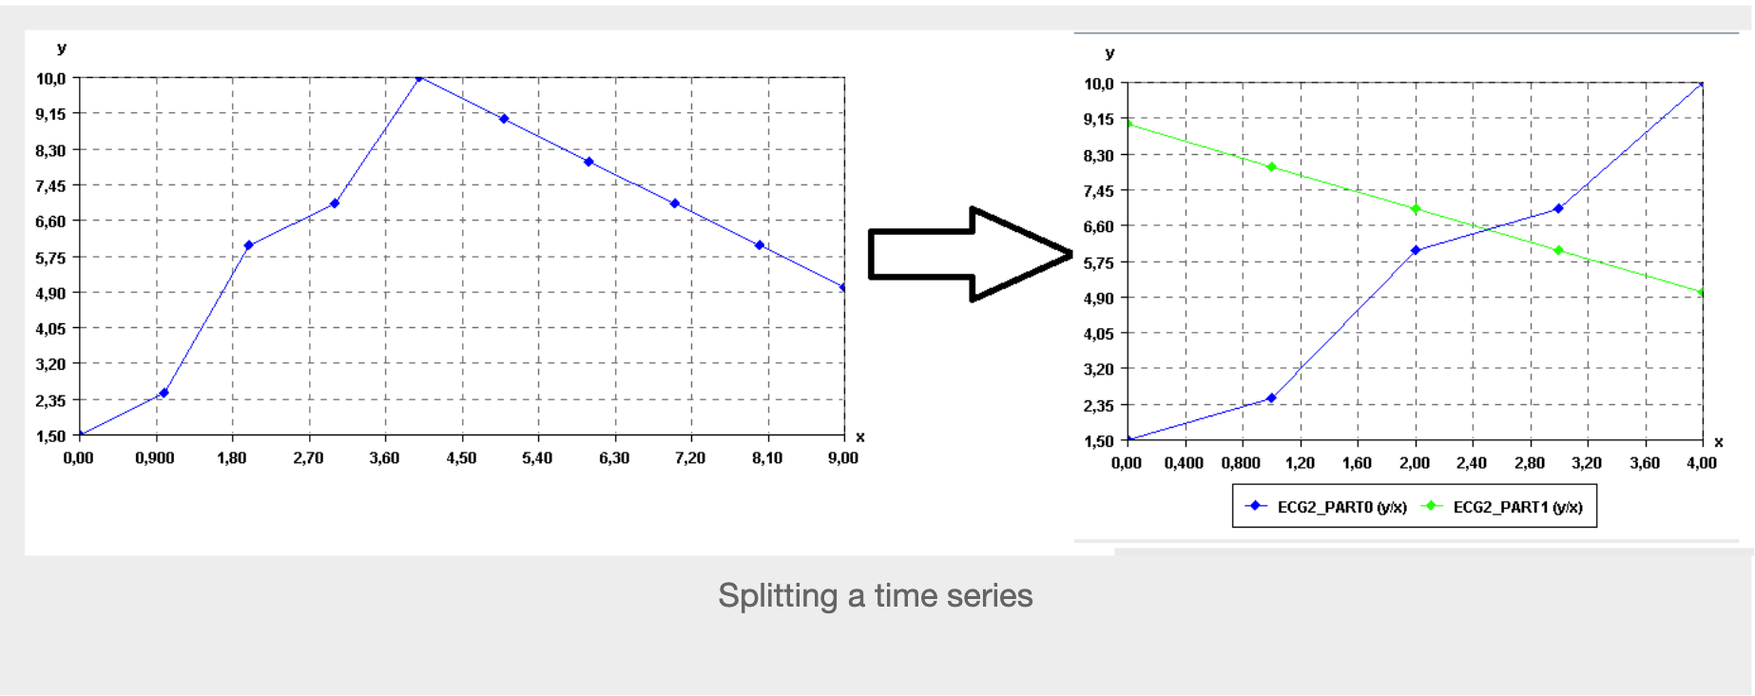
扩展：从序列到时间序列
  如下图，切分成两个segments
  然后，这两个时间序列都可以采用SAX方法转换成sequences of symbols, 然后采用GSP等方法进行序列模式查找，从这些序列中找出共同的模式。

Slide 79
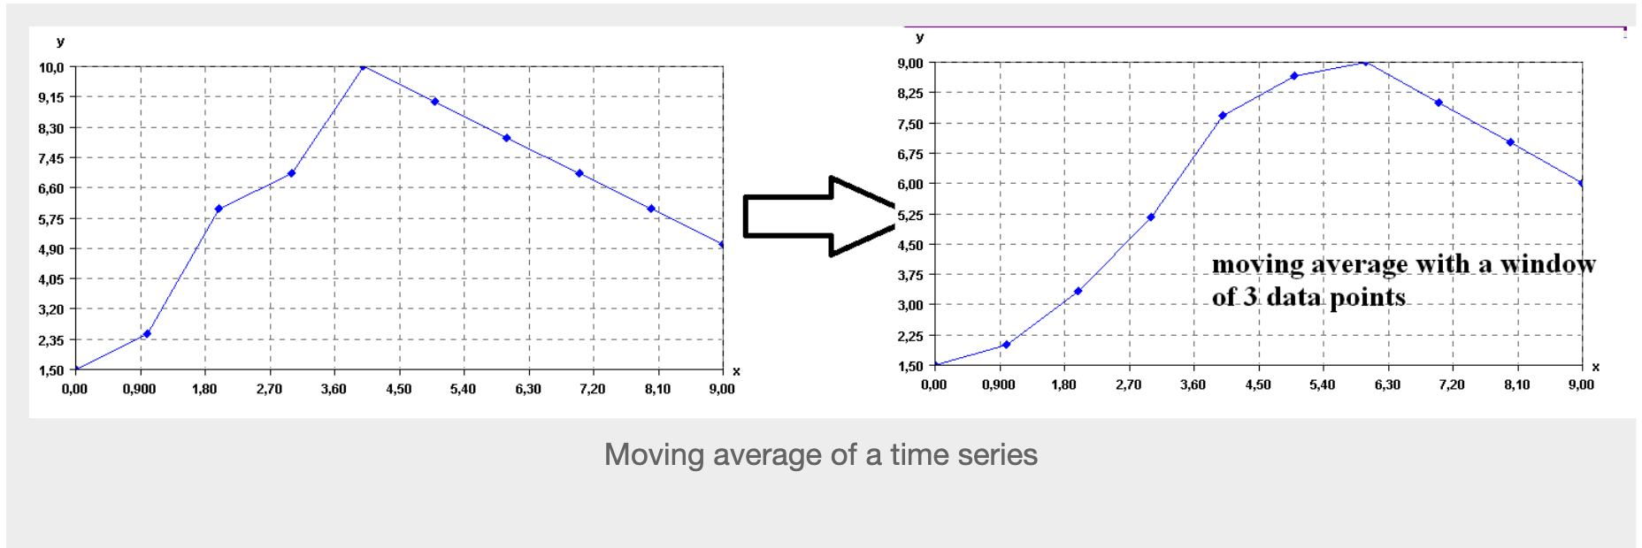
扩展：从序列到时间序列
  从时间序列中去除噪音
    一种简单方式是使用moving average。首先，指定一个大小为z的滑动窗口；然后，时间序列中的每一个数据点都由前z个点的平均值取代。例如，设z=3，去除噪音后的时间序列如下图。可以看出，应用moving average后，时间序列变得更平滑了

Slide 80
So far, we covered
 | Read-based | Write-based | Point-based
Association Mining | Apriori | VIPER FPGrowth
Sub-Graph Mining | AGM FSG | Mofa gSpan
Sequential Pattern Discovery | GSP | PrefixSpan
Iceberg Cube | Apriori |  | BUC, H-cubing

